Slide 1
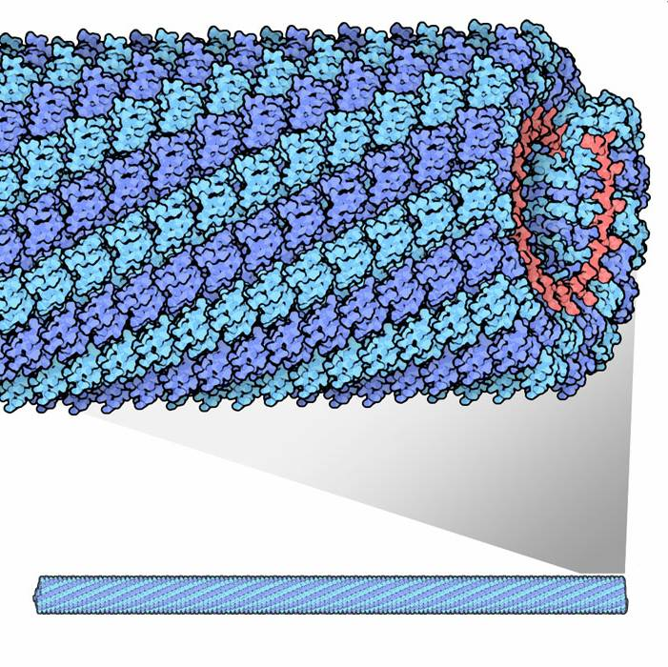
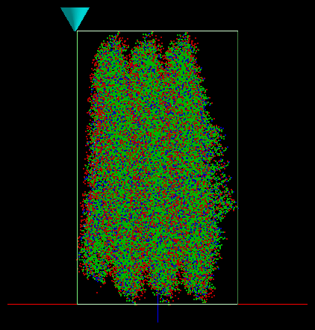
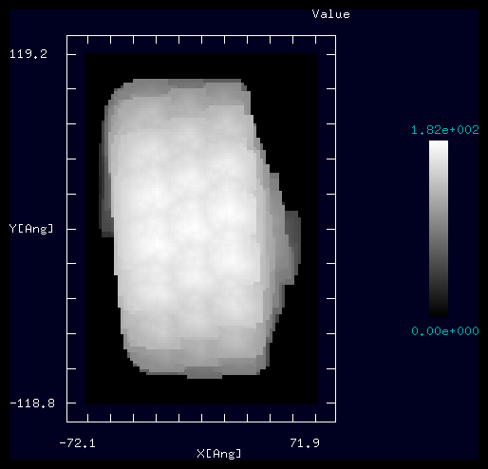
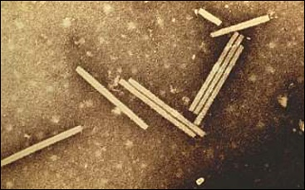
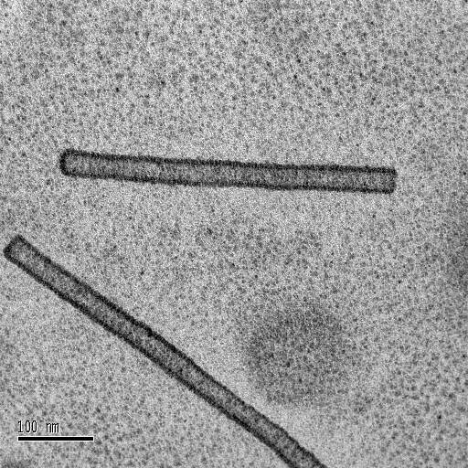
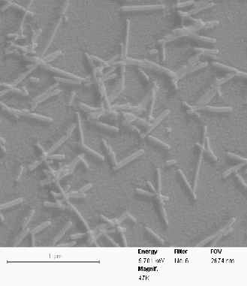
【GeoAFM】タバコモザイクウィルス（TMV）のAFM像
GeoAFM
タバコモザイクウィルスは、タバコなどの葉にモザイク状の斑点ができ葉の成長が悪くなるタバコモザイク病の原因である。
その構造は螺旋状に積み重なり円筒形の形をしたタンパク質の覆いとそれに包まれた1本のRNAからなる。
シミュレーション結果
EMやTEM、SEMではタンパク質のサブユニットを見ることは難しいが、AFMならばこのくらいはっきりと輪郭を捉えられる可能性がある。
タバコモザイクウィルスの模式図[1]
シミュレーションに用いたモデル
Tobacco mosaic virusのGeoAFMでのシミュレーション画像
実測画像
Electron Microscopeでの実測画像[2]
[1]:http://pdbj.org/mom/109
[2]:http://erec.ifas.ufl.edu/plant_pathology_guidelines/module_02.shtml
[3]:http://www.smem.uni-bayreuth.de/en/samples_gallery/Transmission-Electron-Microscopy-_TEM_/Biological-Samples/virus/index.html
[4]:http://www.lv-em.com/sem-tobacco-mosaic-virus
Transmission Electron Microscopyでの実測画像[3]
Scanning Electron Microscopeでの実測画[4]
Notes:
GeoAFM_CalcImage_Polymer_015

